Slide 1


GABARITO COMENTADO
DA PROVA
OBA 2003 - NÍVEL 2

Slide 2
Questão 1) (1 ponto) Em alguns livros didáticos existem “fotos” do planeta Plutão, mas de fato não existem fotos de Plutão. Nenhuma nave chegou perto dele o suficiente para fotografá-lo. Nem mesmo o poderoso telescópio chamado Hubble, que está em órbita da Terra, consegue fotografar detalhes da sua superfície.
Perguntas:
1a) (0,5 ponto) Qual é o nome do menor planeta do sistema solar? Cuidado! Tem livros velhos que dizem que é Mercúrio, mas isso está errado. Hoje os astrônomos têm certeza que Mercúrio não é o menor planeta do sistema solar.
Plutão
Resposta: . . . . . . . . . . . . . . . . . . .
1b) (0,5 ponto) Qual é o nome do planeta que normalmente é o mais distante do sistema solar? Este planeta foi descoberto em 18 de Fevereiro de 1930 por Clyde William Tombaugh.
Plutão
Resposta: . . . . . . . . . . . . . . . . . . .

Slide 3
Questão 2) (1 ponto) Geralmente os livros didáticos descrevem o sistema solar como tendo nove planetas. Muitas pessoas acabam pensando que além de Plutão, não existe mais nada. Na verdade depois de Plutão o sistema solar ainda continua. Só que lá não tem planetas grandes ou pequenos como Plutão.
Depois de Plutão existe uma região chamada de “Cinturão de Kuiper”. Ele é um pouco parecido com o “Cinturão de Asteroides” que existe entre Marte e Júpiter, do qual você talvez já tenha ouvido falar ou lido sobre ele.
Chamamos de “Cinturão” por que eles são como “cintas” (destas usadas para a calça não cair), mas são bem largas. Neste “Cinturão de Kuiper” já foram identificados dezenas de asteroides.

Slide 4
Perguntas:
2a) (0,5 ponto) Você acha que já existe alguma foto com detalhes da superfície dos asteróides do “Cinturão de Kuiper”? Pense bem! Eles são pequeníssimos e estão depois de Plutão.
Não
Resposta: . . . . . . . . . . . . . . . . . . .
2b) (0,5 ponto) Se nem de Plutão existe foto com detalhes de sua superfície, você acha que é possível já existir foto com detalhes da única lua de Plutão, chamada Caronte? Pense bem! As Luas são sempre menores do que os Planetas.
Não
Resposta: . . . . . . . . . . . . . . . . . . .

Slide 5
Questão 3) (1 ponto) Apesar de Plutão ser o menor e mais distante planeta do sistema solar já temos bastante informações sobre ele. Por exemplo, sabemos que ele tem só uma lua, a qual chamamos de Caronte. Caronte tem algo de muito interessante. Caronte fica sempre com a mesma face virada para Plutão e Plutão também fica sempre com a mesma face virada para Caronte.
Se você morasse em Plutão na face (ou hemisfério) que fica virada para Caronte, toda noite você veria Caronte no mesmo lugarzinho no céu (céu de Plutão, claro!). Por outro lado, se você morasse em Plutão na face oposta àquela virada para Caronte, você nunca veria Caronte a menos que viajasse até o outro hemisfério de Plutão.
Perguntas:
3a) (0,5 ponto) Tem um outro planeta, o qual, tal qual Plutão, também só tem uma lua (ou satélite natural) e esta lua fica sempre com a mesma face virada para o planeta, mas diferentemente de Plutão, este planeta não fica sempre com a mesma face virada para esta sua lua. Pergunta: Qual é o nome deste planeta?
Terra
Resposta: . . . . . . . . . . . . . . . . . . .
3b) (0,5 ponto) Qual é o nome da lua deste planeta?
Lua (ou Selene)
Resposta: . . . . . . . . . . . . . . . . . . .

Slide 6
Questão 4) (1 ponto) Esperamos que tenha o hábito de ler as provas anteriores das OBAs e seus respectivos gabaritos, pois esta questão já caiu na IV OBA realizada em 2001. Além disso na V OBA realizada em 2002 fizemos várias questões mostrando as evidências quanto à verdadeira forma da trajetória da Terra ao redor do Sol. Esperamos que neste ano você acerte esta questão.
Você sabe que toda vez que faz aniversário é porque se passou mais um ano para você, certo? Isto significa que o planeta Terra deu mais uma volta ao redor do Sol desde o seu último aniversário. Muito bem, esperamos que você já tenha estudado a forma do movimento da Terra ao redor do Sol. Uma das figuras abaixo é a que melhor representa o movimento da Terra ao redor do Sol.

Slide 7
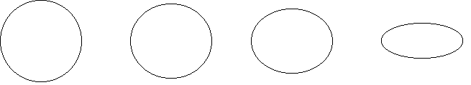
Perguntas:
4a) (0,5 ponto) Pinte (de qualquer cor) a figura abaixo, que na sua opinião, melhor representa o movimento da Terra ao redor do Sol.
Resposta:
A órbita da Terra é quase um círculo, logo o primeiro desenho da esquerda para a direita é o que melhor representa a órbita da Terra, porém se escolherem a segunda figura da esquerda para a direita pode-se dar 0,3 pontos.

Slide 8
4b) (0,5 ponto) Na figura que você escolher no item (a) desta pergunta desenhe o Sol (basta fazer um ponto) no lugar que melhor representa o lugar que ele deve ocupar.
Observação: Não existe nenhum efeito de perspectiva nas figuras.
Resposta:
A posição do Sol na primeira figura da esquerda para a direita é quase no centro. Se escolherem a segunda figura da esquerda para a direita devem colocar o Sol muito próximo do centro também mas neste caso também somente levam 0,3 pontos.

Slide 9
Questão 5) (1 ponto) Sabemos muitas coisas sobre a nossa Lua, como por exemplo, ela não tem atmosfera, e portanto não tem ventos e nuvens; lá não chove, ela é bem menor que a Terra, etc. A Lua também é muito útil para a Terra, pois muitos dos asteroides que colidiram com a Lua poderiam ter colidido com a Terra se ela não estivesse lá, haja vista o grande número de crateras que ela tem.
Perguntas:
5a) (0,5 ponto) O que mais se vê na Lua quando a observamos através de um binóculo ou através de até mesmo uma simples luneta feita em casa com lente de óculos?
Resposta:
Crateras/Montanhas/muitos buracos (qualquer uma das respostas está correta)
5b) (0,5 ponto) Por que não vemos a Lua quando ela está na chamada fase Nova?
Porque ela nasce com o Sol / Porque o Sol nos ofusca / Porque o Sol não deixa a gente vê-la ou algo nestes termos.
Resposta:

Slide 10
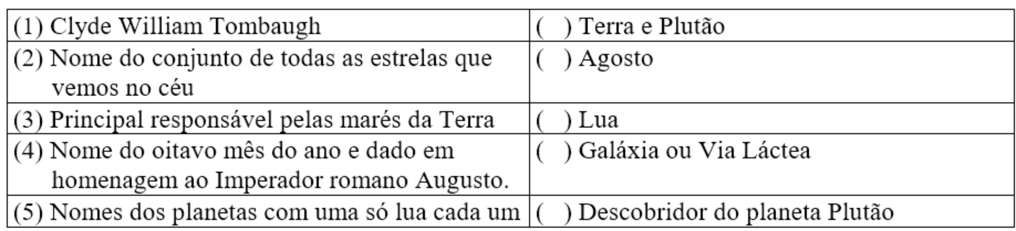
Questão 6) (1 ponto) Relacione as duas colunas escrevendo nos parênteses o número que melhor relaciona as duas colunas. (Obs. cada item correto vale 0,2 pontos).
Resposta:
5
4
3
2
1

Slide 11
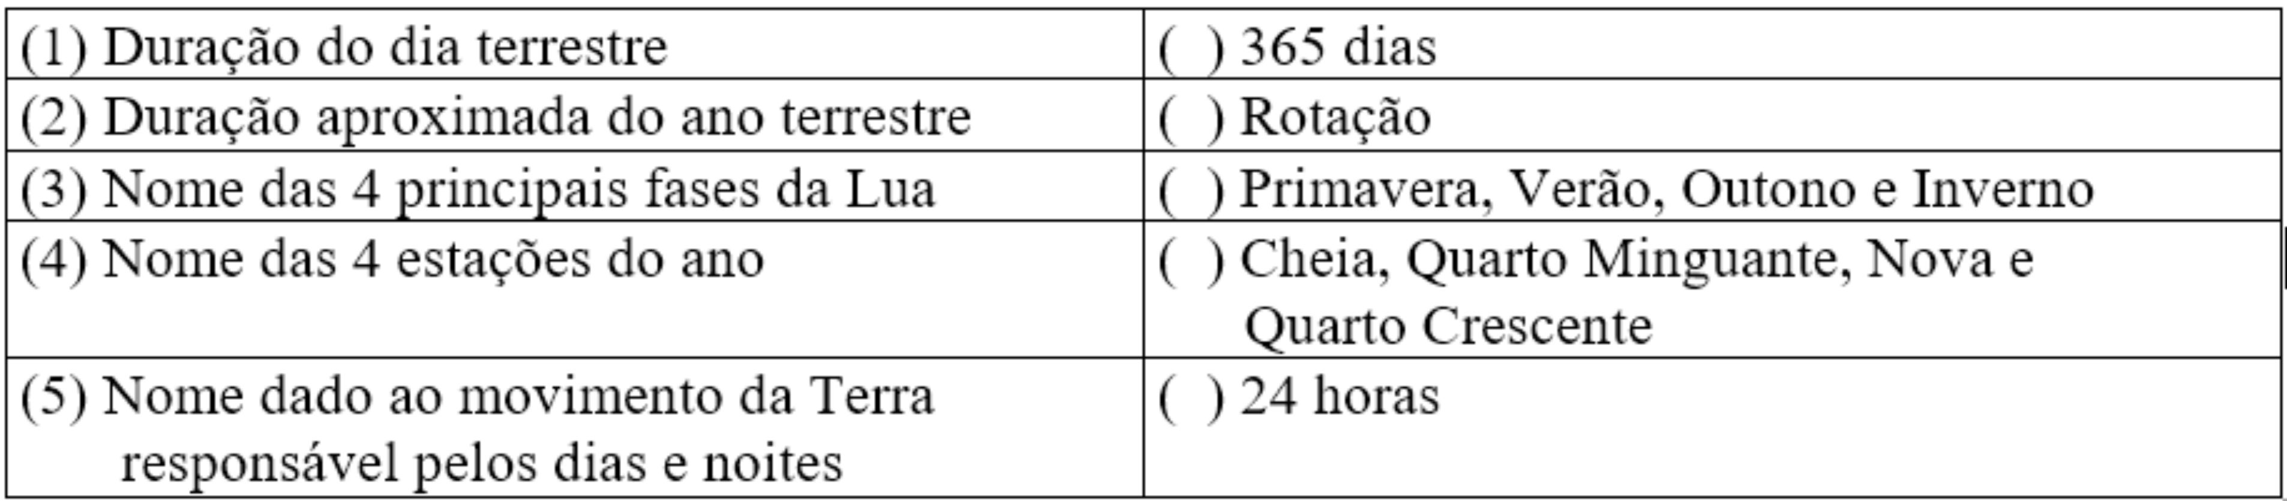
Questão 7) (1 ponto) Relacione as duas colunas escrevendo nos parênteses o número que melhor relaciona as duas colunas. (Obs. cada item correto vale 0,2 pontos).
Resposta:
2
5
4
3
1

Slide 12
Questão 8) (1 ponto) Como você sabe o objeto de estudo da Astronomia são as estrelas, planetas, luas, galáxias, etc, etc. Portanto, se você quer participar da OBA precisa estudar o que está nos livros, revistas, internet, etc, mas também precisa olhar e observar o céu. Por exemplo, esperamos que você já tenha observado a estrela mais brilhante do céu depois do Sol. O nome dela é Sirius, ela está a 8,7 anos luz da Terra, ela tem o dobro da massa do nosso Sol e além disso ela tem uma companheira chamada Sirius B, que gira ao redor dela e é bem pequenina.
Sirius B tem quase o dobro do tamanho da Terra por isso ela é chamada de estrela anã branca, pois sua cor é branca. Sirius e Sirus B formam o que chamamos de um sistema binário. Mas voltemos a Sirius, a estrela mais brilhante do nosso céu. Ela fica na constelação do Cão Maior e está quase na mesma direção em que vemos as Três Marias. Esperamos que você consiga localizar a estrela Sirius, pois na próxima OBA vamos fazer uma pergunta sobre ela.

Slide 13
Perguntas:
8a) (0,5 ponto) Desenhe a “constelação das Três Marias”.
Resposta:
Algo muito parecido com isso:
* * *
8b) (0,5 ponto) Já que falamos em anos-luz, o que é mesmo um ano luz?
Resposta:
O ano luz é uma medida de distância a qual corresponde à distância percorrida pela luz durante um ano.

Slide 14
Questão 9) (1 ponto) O céu visto aqui da Terra, durante o dia, é azul e isto porque a luz vinda do Sol (o único astro com luz própria do sistema solar) é espalhada pela atmosfera. Na luz que vem do Sol estão juntas todas as cores que vemos no arco-íris. Acontece que a cor azul é mais bem espalhada do que todas as outras quando entra na atmosfera terrestre. A cor vermelha é a menos espalhada. Assim sendo, dependendo do tipo de atmosfera que tem o planeta ou satélite, o céu pode ter cor diferente do nosso lindo azul.
Perguntas:
9a) (0,5 ponto) Qual é a cor do Sol quando ele está bem pertinho de se pôr?
Resposta:
Vermelho/avermelhado/laranja/alaranjado ou algo assim.
9b) (0,5 ponto) Não tendo a Lua atmosfera, qual é a cor do céu da Lua? Uma ajudazinha: durante o dia e durante a noite o céu da Lua tem a mesma cor. Agora ficou fácil, não é mesmo?
Resposta:
Preto/Escuro/Não tem cor/etc

Slide 15
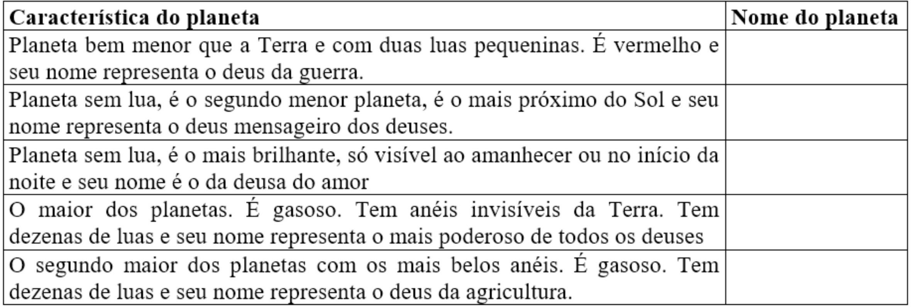
Questão 10) (1 ponto) Nesta questão vamos ver o quanto você sabe sobre as características do sistema solar. Escreva na coluna da direita o nome do planeta correspondente à afirmação da coluna da esquerda. Obs. Pode haver nomes repetidos. (Obs. cada item correto vale 0,2 pontos).
Resposta:
Marte
Mercúrio
Vênus
Júpiter
Saturno

Slide 16








Contatos:
 | @obabr
 | @oba_olimpiada
 | obaoficial
 | canal_oba_mobfog
 | oba.secretaria@gmail.com
 | (21) 98272-3810
 | (21) 2334-0082 (21) 4104-4047 (21) 2254-1139
www.oba.org.br

